Slide 1
MNİST EL YAZISI RAKAMLARININ TANIMLANMASI
İREM NUR KÜÇÜKENEZ, MUKADDES DEMİRTAŞ, ŞUHEDA AKTAŞ

Slide 2
MNIST el yazısı ile rakam tanıma veri setidir.
Bu veri setinin amacı, 0-9 arasındaki el yazısı rakamlarını doğru bir şekilde tanımlanma yapmasını sağlamaktır.
Bununla birlikte sonuç olarak doğruluk oranlarının verilmesi hedeflerimiz arasındadır.

Slide 3
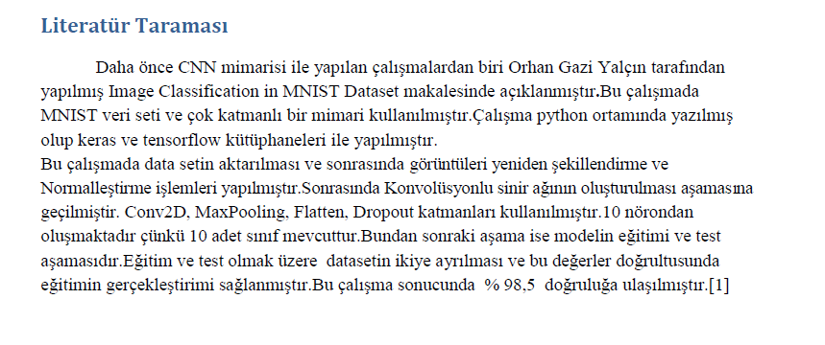
KAYNAKLAR
[1]Yalçın, O. G. Image Classification in 10 Minutes with MNIST Dataset. 2018.

Slide 4
KNN YÖNTEMİ
İrem Nur Küçükenez
KNN algoritması, tüm mevcut durumları depolayan ve bir benzerlik ölçüsüne (ör. Mesafe fonksiyonları ) göre yeni durumları sınıflandıran bir algoritmadır.
Sınıflandırılacak veririn komşularıyla olan uzaklığına bakar ve en uygun etiket ile sınıflandırma işlemini yapar.
Hedefimiz, ham piksel yoğunlukları üzerine bir kNN sınıflandırıcı yetiştirmek ve ardından bilinmeyen rakamları sınıflandırmaktır.

Slide 5
Bu hedefe ulaşmak için, görüntü sınıflandırıcıları yetiştirmek için beş aşama üzerinden gidilmiştir:
Veri setimizi yapılandırmak: Veri setimiz 0-9 sayılarını temsil eden rakamlardan oluşur. Bu görüntüler gri tonlamalı, 28 x 28 görüntüler ve rakamlar siyah bir arka plan üzerinde beyaz olarak gözükmektedir. Bu sayılar, ayrıca sınıflandırma işimizi biraz daha kolaylaştırmakta çünkü veri setimiz yoğun bir şekilde önceden işlenmiş, sıralanmış ve ortalanmış durumdadır.
Veri setini bölme: İlk set, k-NN sınıflandırıcımızı eğitmek için kullanılan eğitim setimizdir. Ayrıca, k nın en iyi değeri bulmak için bir doğrulama seti kullanacağız. Sonunda, test setini kullanarak sınıflandırıcımızı değerlendireceğiz.
Ayıklama özellikleri: Her rakamı temsil etmek ve karakterize etmek için özellikler çıkarmak yerine, görüntünün yalnızca gri tonlamalı piksel yoğunluğunu kullandım.
Sınıflandırma modelimizin eğitimi: k-NN sınıflandırıcımız, eğitim setindeki görüntülerin ham piksel yoğunlukları konusunda eğitecektir. Doğrulama setini kullanarak en iyi k değerini belirleyeceğiz.
Sınıflandırıcımızı değerlendirme: k'nin en iyi değerini bulduğumuzda, test setimizdeki k-NN sınıflandırıcımızı değerlendirebiliriz.

Slide 6
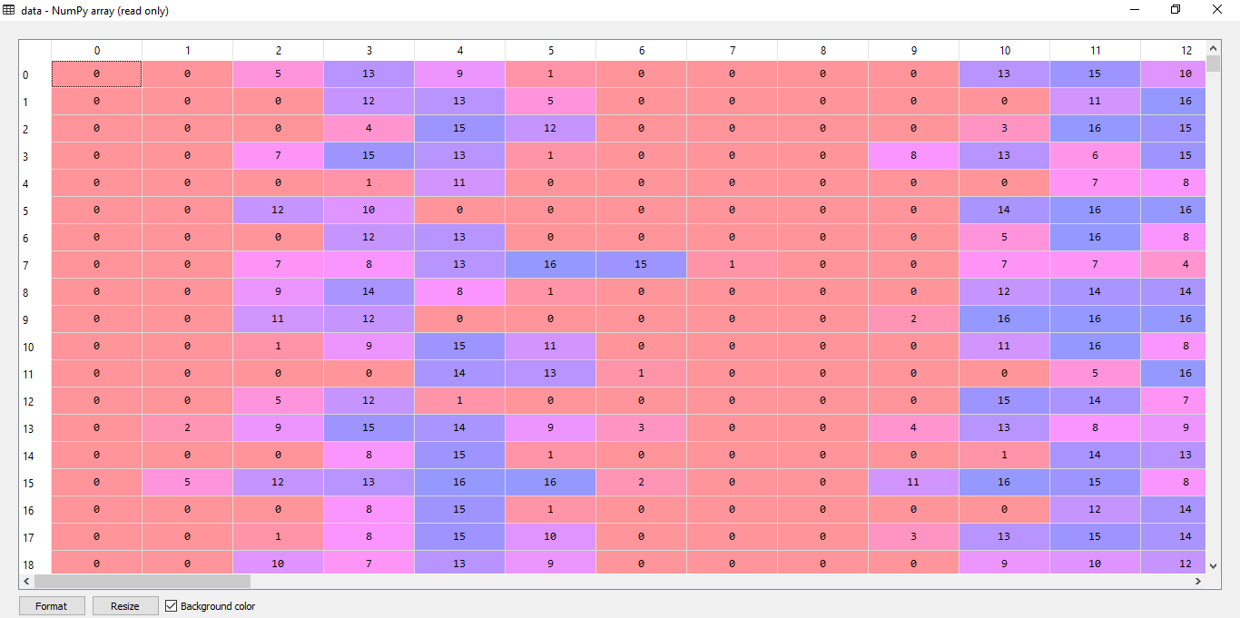

Slide 7
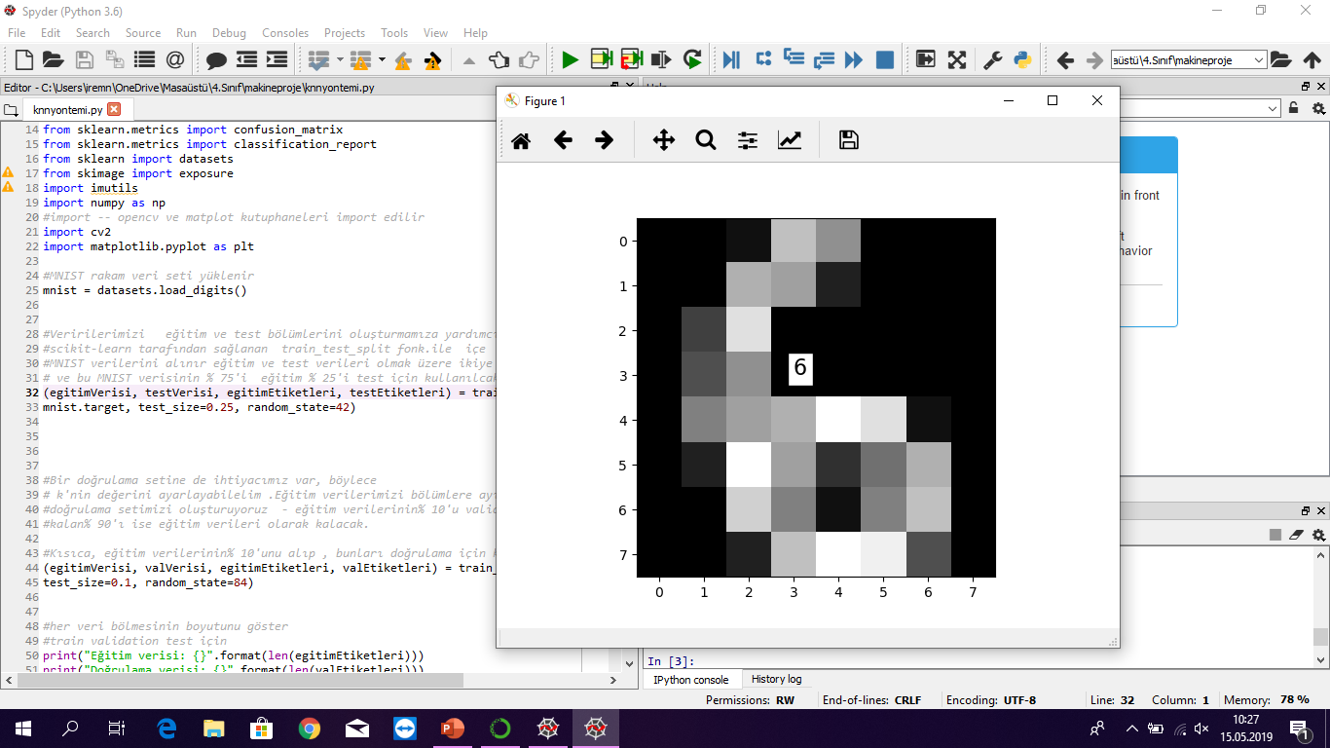

Slide 8
Deneysel Sonuçlar
k=1, accuracy=99.26%
k=3, accuracy=99.26%
k=5, accuracy=99.26%
k=7, accuracy=99.26%
k=9, accuracy=99.26%
k=11, accuracy=99.26%
k=13, accuracy=99.26%
k=15, accuracy=99.26%
k=17, accuracy=98.52%
k=19, accuracy=98.52%
k=21, accuracy=97.78%
k=23, accuracy=97.04%
k=25, accuracy=97.78%
k=27, accuracy=97.04%
k=29, accuracy=97.04%

Slide 9
Naive-Bayes YÖNTEMİ
Mukaddes Demirtaş
Naive Bayes sınıflandırıcısının temeli Bayes teoremine dayanır.
Bir öğrenme algoritmasıdır aynı zamanda dengesiz veri kümelerinde de çalışabilir.
Algoritmanın çalışma şekli bir eleman için her durumun olasılığını hesaplar ve olasılık değeri en yüksek olana göre sınıflandırır.
Az bir eğitim verisiyle çok başarılı işler çıkartabilir.
Test kümesindeki bir değerin eğitim kümesinde gözlemlenemeyen bir değeri varsa olasılık değeri olarak 0 verir yani tahmin yapamaz

Slide 10
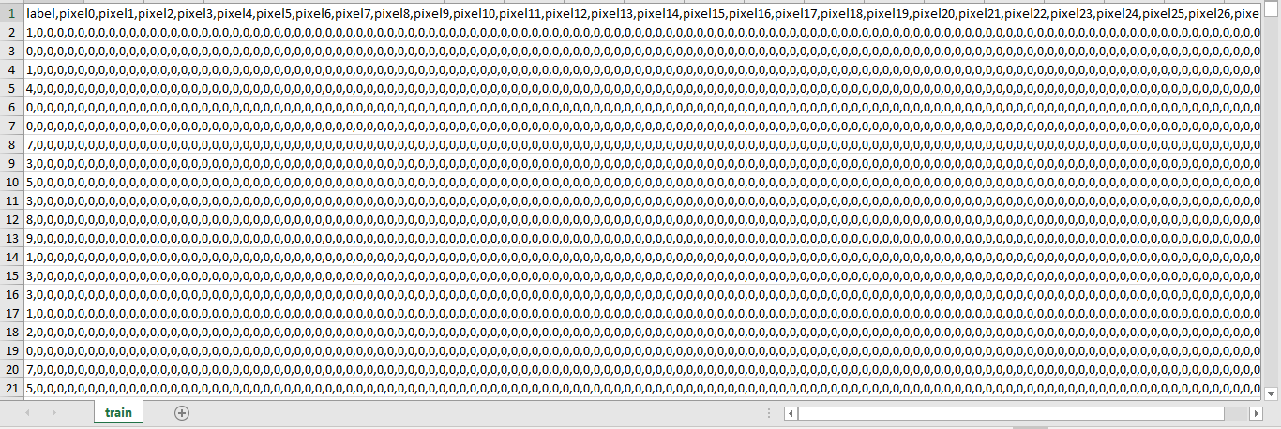
Naive-Bayes yöntemi için verilimizi csv formatlı dosyamızdan okumakla işe başlıyoruz. Sonrasında veri kümemizi test ve train şekinde bölüyoruz
TRAIN.CSV
Eğitim veri seti (train.csv) 785 sütuna sahiptir. "Label" adı verilen ilk sütun rakamdır.
Sütunların geri kalanı, ilişkili görüntünün piksel değerlerini içerir.

Slide 11
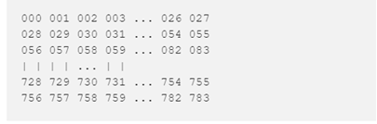
Veriler 28X28 piksel veridir (yükseklik ve genişlik) ve her veri noktası 0 ile 255 arasındaki tamsayı olarak ağırlıklandırılır.
Bu verileri tek bir 784 piksel veya veri dizisine dönüştüreceğiz. Görsel olarak, “piksel” önekini çıkarırsak, pikseller görüntüyü şu şekilde oluşturur:
Naive bayes sınıfımızı import ediliyor, Naive bayes türü olarak multinominalNaiveBayes seçilir.
MultinomialNB: Tahmin edeceğiniz veri veya kolon nominal ise (Int sayılar) ise kullanılması daha makuldur.
MuktinomialNB sınıfından bir nesne ürettip, makineyi eğitiyoruz. Sonrasında, tahminleri test verilerine uygularız. Modelimizin doğruluğunu değerlendiriyoruz

Slide 12
Deneysel Sonuçlar
Doğruluk = 0.83283283283283283

Slide 13
CNN YÖNTEMİ
Şuheda Aktaş
Convolutional Neural Network (CNN) Türkçesi Konvülasyonel (Evrişimsel) Sinir Ağı’dır.
Neural Networks temelde insan gibi olayları öğrenebilmeyi hedefleyen bir modeldir.
Temel fikir, düğümlerin 3 katmanlı bir yapı oluşturulması iddiasına dayanır.
Her düğümün içerisinde paralel şekilde çalışan yüksek işlem kabiliyetine sahip işlemciler bulunmaktadır.
Ancak temelde düğümlerin insan beynine benzer bir biçimde çalışması hedeflenir.
3 katmandan birisi İnput katmanı, Output katmanı ve Hidden(saklı) katmanından oluşur.
Pandas kütüphanesi yardımıyla indirdiğimiz eğitim ve test csv dataları projeye yüklenir.

Slide 14
Pandas kütüphanesi yardımıyla indirdiğimiz eğitim ve test csv dataları projeye yüklenir.
Sonrasında görsellerimize normalization işlemi yapılır çünkü farklı renklerden kaynaklı belli başlı hatalar elde edilebilir bu hataların önüne geçmek amaçlı bu işlem yapılır.
Sonraki adımımız ise reshape’tir.
Bunun amacı kerasa üç boyutlu metriks verilmesidir iki boyutluda işlem yapılmamaktadır.
Sınıflandırma için label encoding işlemi yapılır.
Ve kategorik olarak ayrılması adına kerasın categorical fonksiyonu kullanılır.
Datamızın eğitimden önceki işlemleri bunlardır. Bundan sonra modelimize ve eğitimize geçiyoruz.
Convolution Layer(relu); Filtreleme ile datasetteki özniteliklerin farklı özelliklerini ayırt edilmesi sağlanmıştır.
Pooling Layer; convolution layerın size’nın küçültülme işlemidir. Ayırt edici özelliklerin tamamı yerine bir kaçının tutulmasıdır.

Slide 15
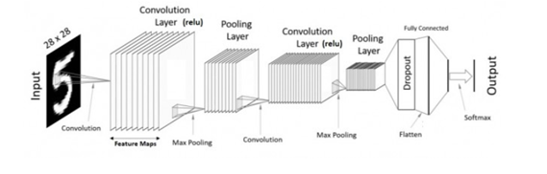
Modelin son katmanını için burada aktivasyon fonksiyonu için Softmax fonksiyonunu kullanıyoruz. Softmax fonksiyonu sonucunda test girdisinin her bir sınıfa ait benzerliği için olasılık değeri üretilir. Yapay sinir ağı modelinin çıktı olarak verdiği skor değerler normalize ederek olasılık değerlerine dönüşmektedir; yani en az farka sahip, en çok benzerliğe sahip sınıfı bulmaktır.
Konvolüsyon İşlem Adımlar:
Feauture dedektörü = çekirdek = filtre
Feauture dedektörü kenarları veya dışbükey şekiller gibi özellikleri algılar.
Feauture haritası = conv (giriş görüntüsü, özellik dedektörü). Matrislerin eleman çarpımı.
Feauture haritası = convolved özelliği
Epoch = giriş görüntüsünde gezinme .
Görüntünün boyutunu azaltıyoruz.
Çoklu özellik haritaları oluşturuyoruz, çoklu özellik dedektörleri(filtreler) kullanıyoruz.
Relu aktivasyon fonksiyonunun kullanılması.

Slide 16
Deneysel Sonuçlar
Epoch değeri=10
Epoch 10/10
151/151 [==============================] - 13s 84ms/step - loss: 1.2685 - acc: 0.5674 - val_loss: 0.2416 - val_acc: 0.9383
Epoch değeri=20
Epoch 20/20
151/151 [==============================] - 22s 149ms/step - loss: 1.1564 - acc: 0.6041 - val_loss: 0.1756 - val_acc: 0.9543
Epoch değeri=30
Epoch 30/30
151/151 [==============================] - 22s 145ms/step - loss: 1.0912 - acc: 0.6282 - val_loss: 0.1848 - val_acc: 0.9510
Epoch değeri=40
Epoch 40/40
151/151 [==============================] - 15s 101ms/step - loss: 1.0418 - acc: 0.6439 - val_loss: 0.1522 - val_acc: 0.9543

Slide 17
Sonuç ve Değerlendirme
Ham piksel yoğunlukları arasındaki Öklid mesafesini hesaplayarak %99luk çok yüksek bir hassasiyet elde ettik.
Naive-Bayes algoritması için sonuç; MNIST veri setinde multinomial NaiveBayes kullanılmıştır.Doğruluk olarak %83’ lük gibi bir değer elde ettik.
CNN mimarisi MNIST veri setinde %95’lik bir başarı elde edilmiştir. En iyi sonucu alabilmek adına katmanlı mimari tercih edilmiştir. Epoch değerlerinin artımıyla başarı oranın değişimi gözlenmiştir.
Literatür çalışması ve kendi yaptığımız yöntemleri karşılaştıracak olursak MNIST veri seti için KNN yönteminin seçimi daha uygun olacaktır.

